Slide 1
ΝΑΥΠΗΓΙΚΟ ΚΑΤΑΣΚΕΥΑΣΤΙΚΟ ΣΧΕΔΙΟ
ΠΙΝΑΚΕΣ - ΒΑΡΟΣ - ΕΛΑΧΙΣΤΕΣ ΔΙΑΣΤΑΣΕΙΣ –
ΔΙΕΛΕΥΣΗ / ΔΙΑΚΟΠΗ ΕΝΙΣΧΥΤΙΚΟΥ
Γεώργιος Κ. Χατζηκωνσταντής Επίκουρος Καθηγητής
Διπλ. Ναυπηγός Μηχανολόγος Μηχανικός
M.Sc. ‘’Διασφάλιση Ποιότητας’’, Τμήμα Ναυπηγών Μηχανικών Π.Α.Δ.Α.

Slide 2
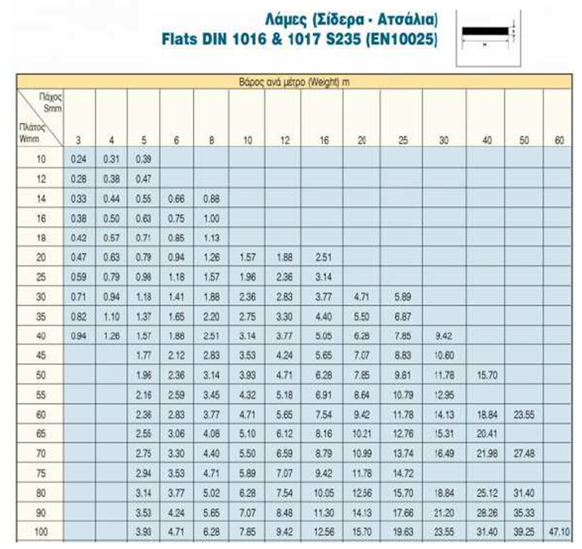
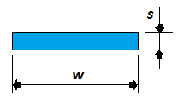
ΝΑΥΠΗΓΙΚΟ ΚΑΤΑΣΚΕΥΑΣΤΙΚΟ ΣΧΕΔΙΟ Γ. ΧΑΤΖΗΚΩΝΣΤΑΝΤΗΣ 2020

Slide 3
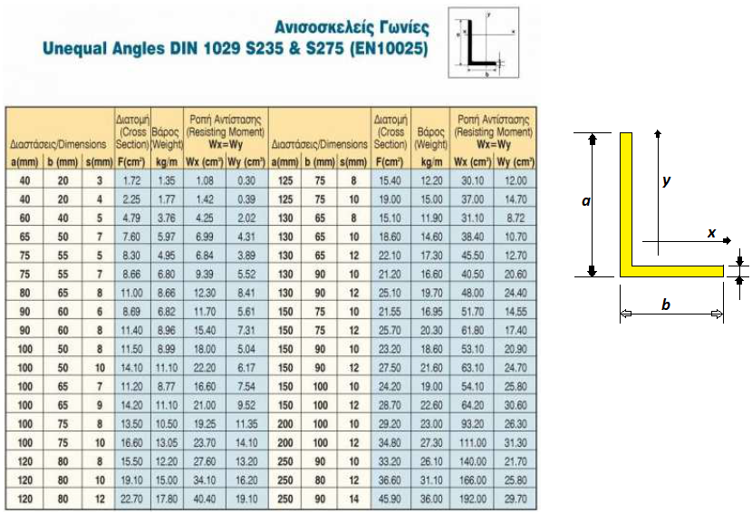
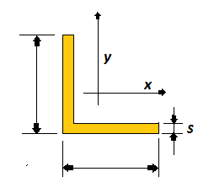
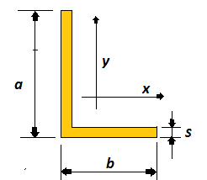
ΝΑΥΠΗΓΙΚΟ ΚΑΤΑΣΚΕΥΑΣΤΙΚΟ ΣΧΕΔΙΟ Γ. ΧΑΤΖΗΚΩΝΣΤΑΝΤΗΣ 2020

Slide 4
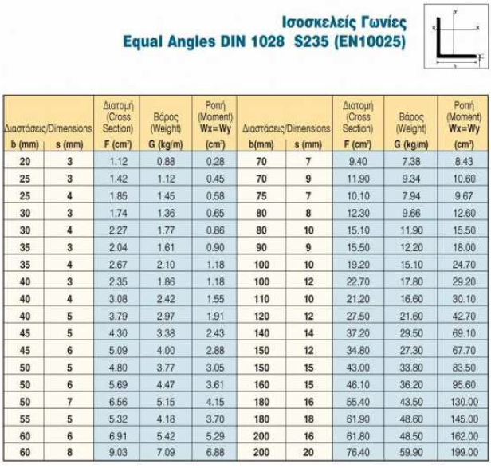
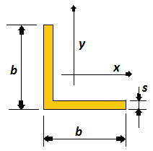
ΝΑΥΠΗΓΙΚΟ ΚΑΤΑΣΚΕΥΑΣΤΙΚΟ ΣΧΕΔΙΟ Γ. ΧΑΤΖΗΚΩΝΣΤΑΝΤΗΣ 2020

Slide 5
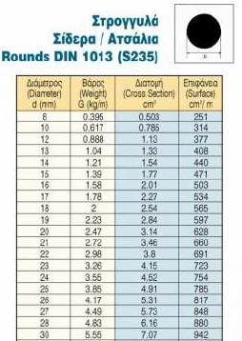
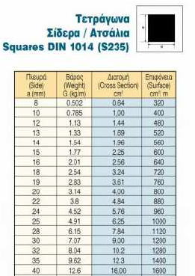
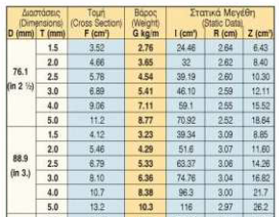
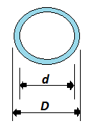
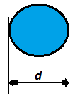
ΝΑΥΠΗΓΙΚΟ ΚΑΤΑΣΚΕΥΑΣΤΙΚΟ ΣΧΕΔΙΟ Γ. ΧΑΤΖΗΚΩΝΣΤΑΝΤΗΣ 2020

Slide 6
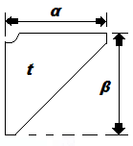
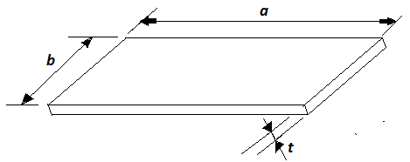
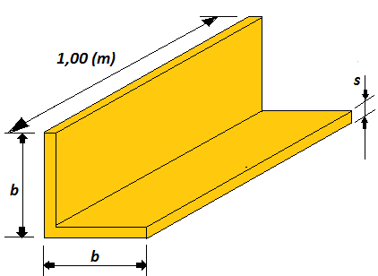
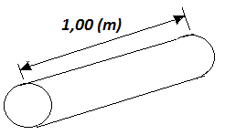
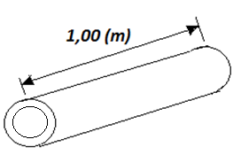
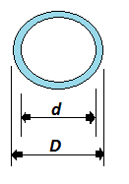
ΥΠΟΛΟΓΙΣΜΟΣ ΒΑΡΟΥΣ
$$P=γ∙V=γ∙\left(A∙t\right)$$
(kg)
$$\left(\frac{t}{m^{3}}\right)$$
$$\left(m^{2}∙mm\right)$$
Έλασμα
$$p= \frac{1}{2}∙\left(a∙β\right)∙t∙γ= …(\frac{kg}{BKT})$$
$$BKT=bracket=αγκώνας$$
$P=γ∙\left(α∙β\right)∙t$ =
$={10}^{3}\left(\frac{kg}{m^{3}}\right)∙\left(m∙m\right)∙\frac{1}{{10}^{3}}\left(m\right)$ =
$$=…….(kg)$$
Πίνακας : (kg / m)
ΝΑΥΠΗΓΙΚΟ ΚΑΤΑΣΚΕΥΑΣΤΙΚΟ ΣΧΕΔΙΟ Γ. ΧΑΤΖΗΚΩΝΣΤΑΝΤΗΣ 2020

